Slide 1
도로 연결로 설계
최종발표자료
일방통행
20526424 박성규
20525153 서인호
20524921 도용훈
20525234 손혁훈
20426032 홍수헌

Slide 2
목 차
종횡단수준측량
  종단측량 방법
  종단면도 및 종단측량야장
  횡단측량방법
  횡단지형도 및 횡단지형도 야장
  추가측량 야장
설계속도결정
최적 시공기면
  기울기 결정 및 종단곡선 설치
  예상 지반고 계산
  횡단면적계산
  토량 계산
토적도 작성
결과
문제점 및 고찰
설계후기

Slide 3
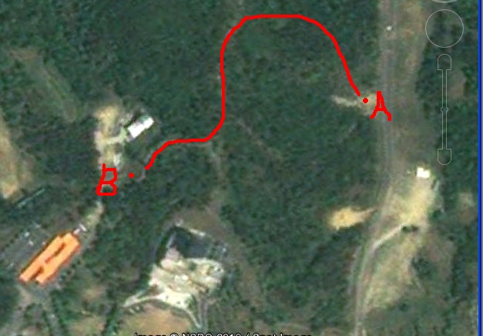
대구대 본관 뒤 연결로 설계
위치 : 대구대학교 본관 뒤 산책로
길이 : 688.22 M
측정방법 : 기고식
지점간 거리 : 20 M

Slide 4
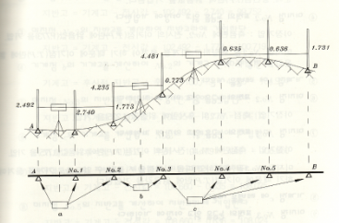
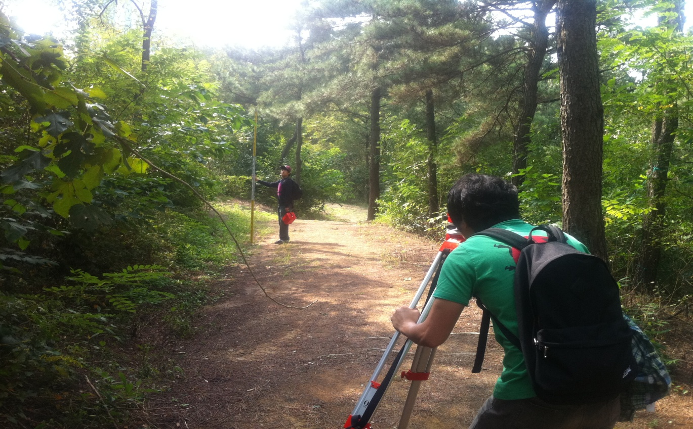
종단수준측량 방법

Slide 5
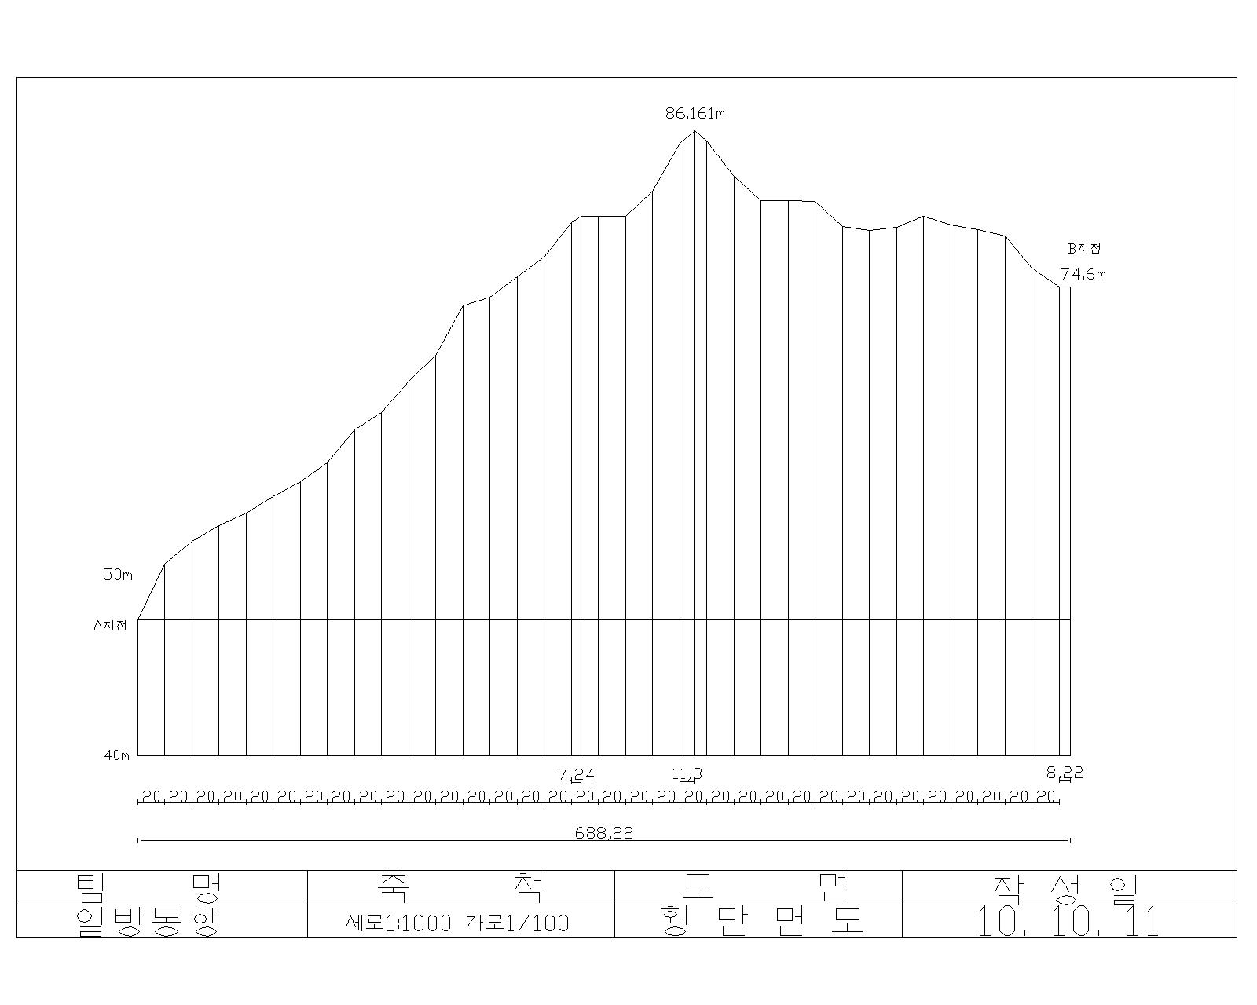
종단면도

Slide 6
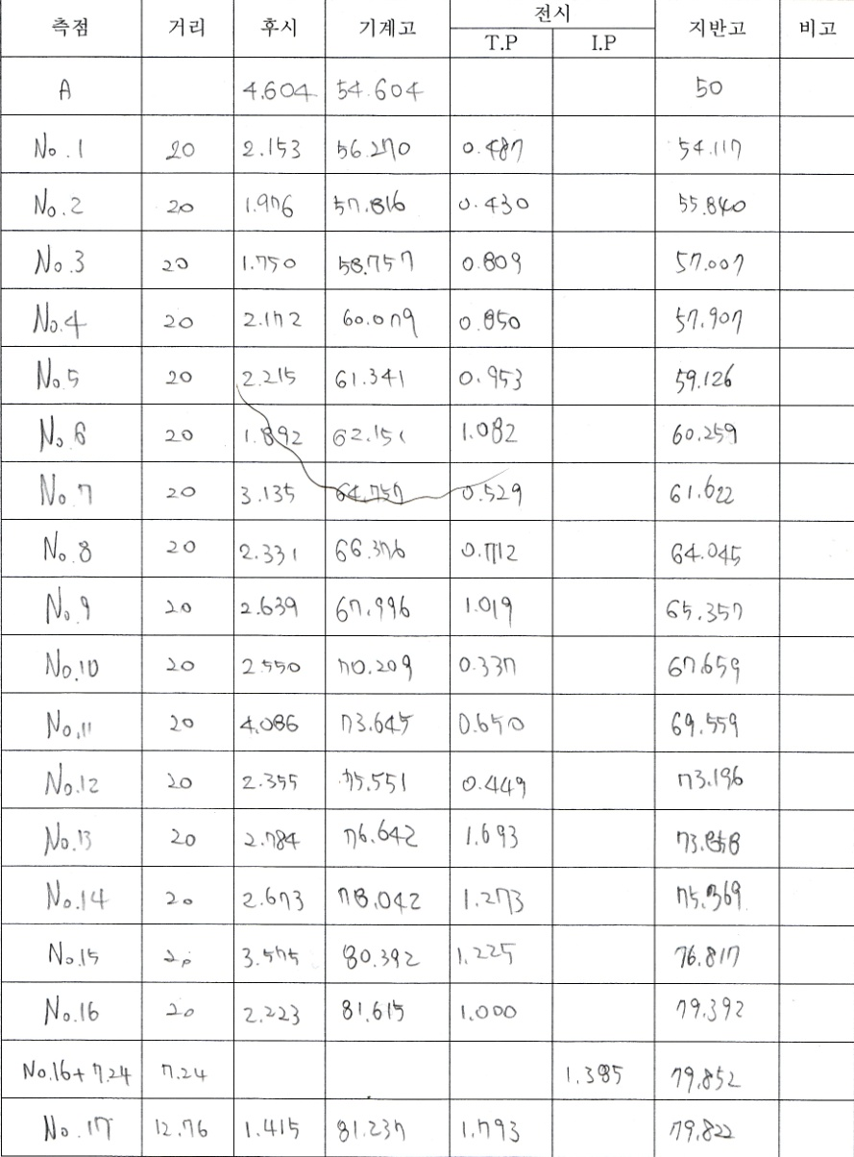
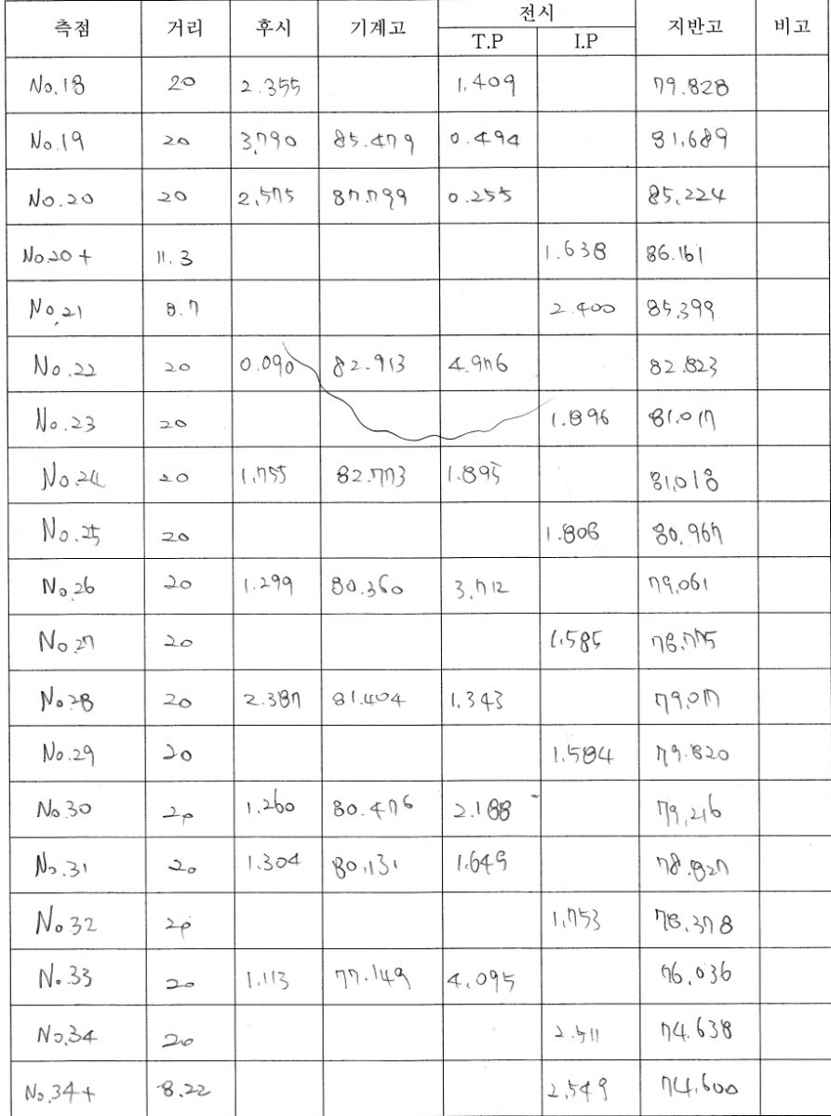
종단측량 야장

Slide 7
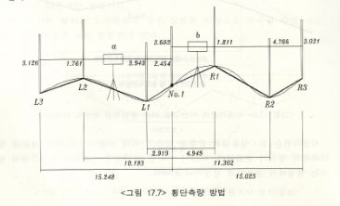
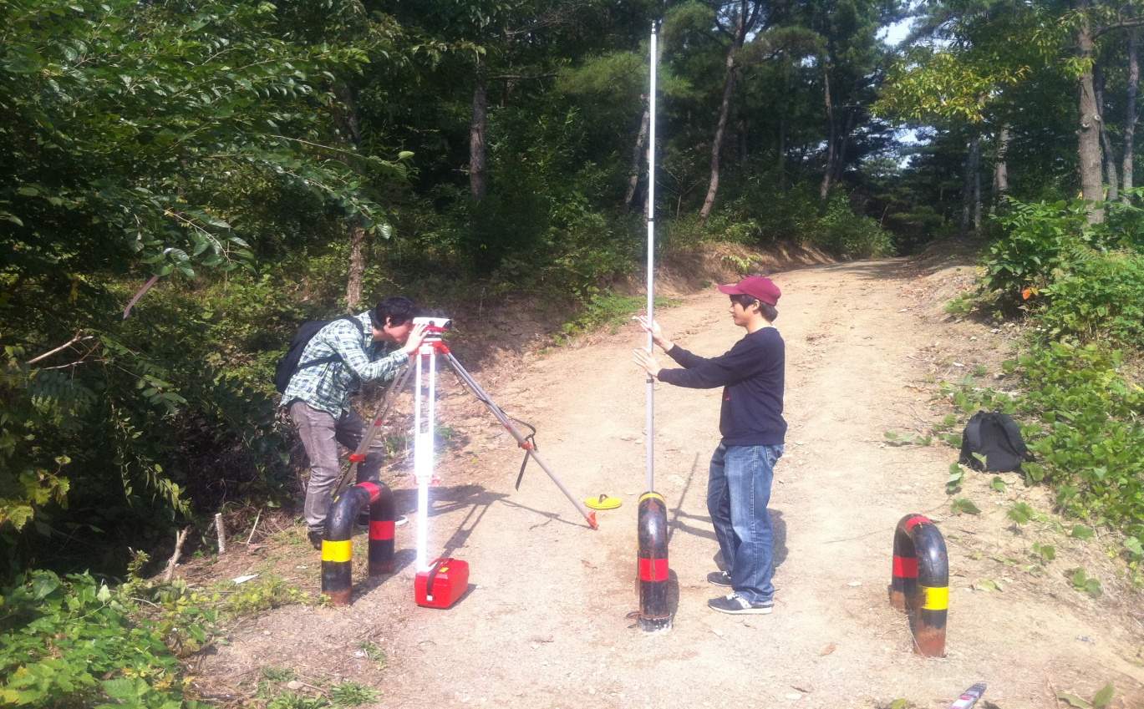
횡단수준측량 방법

Slide 8
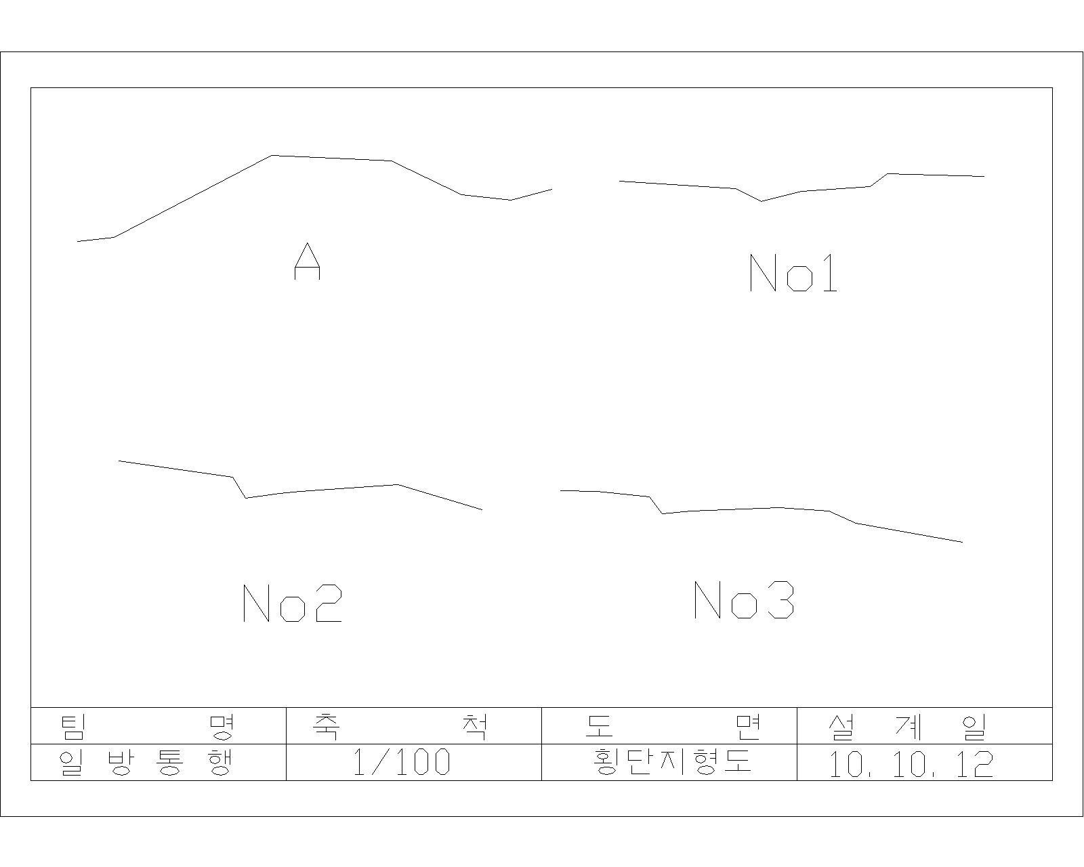
횡단지형도

Slide 9
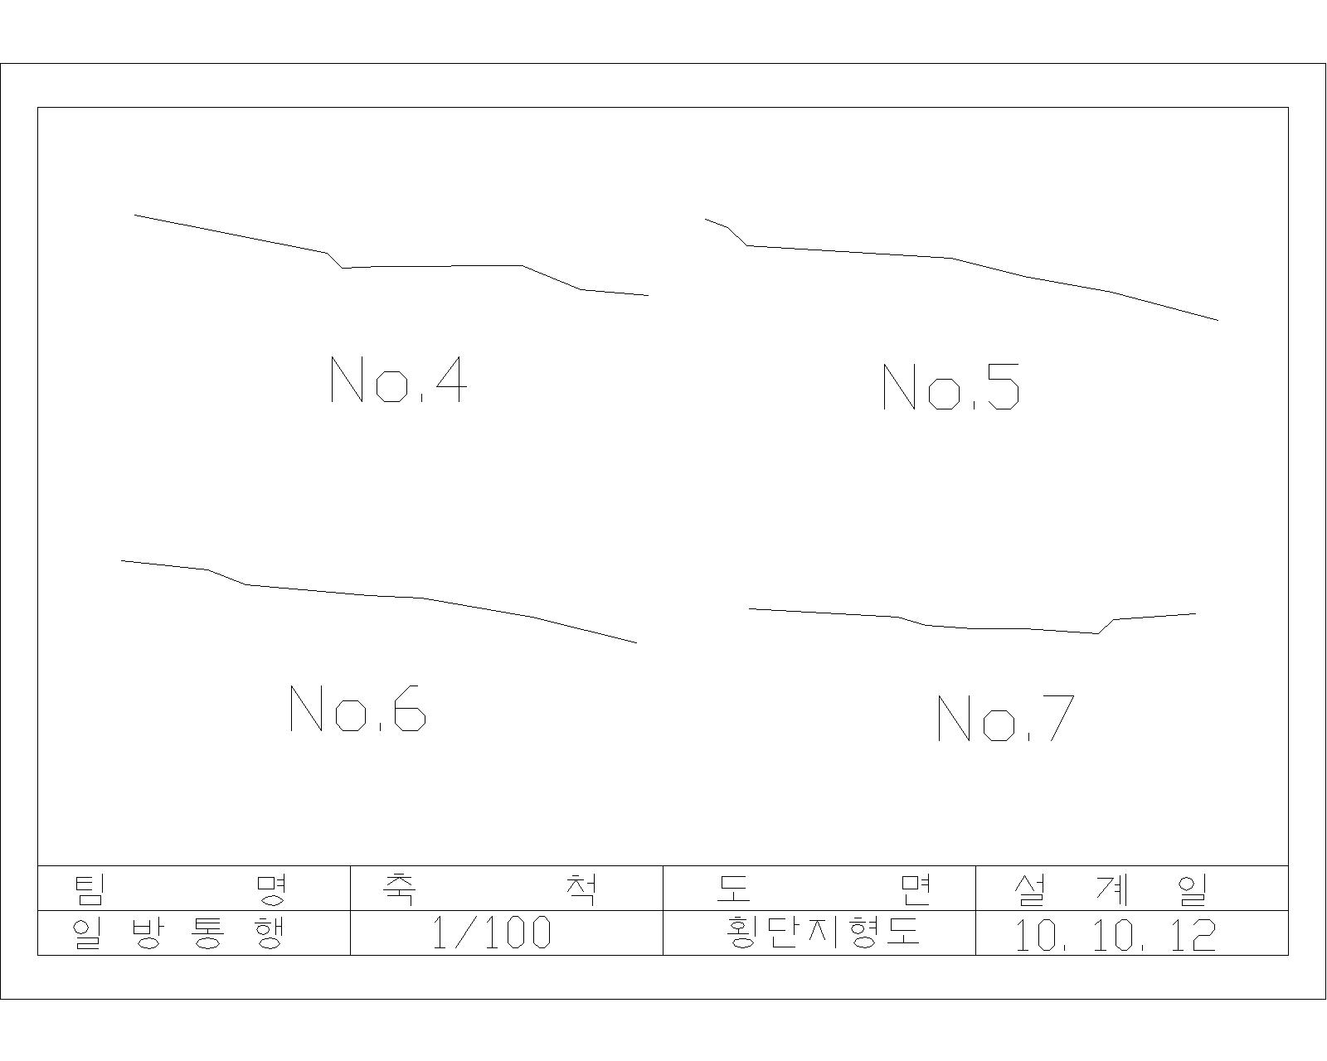
횡단지형도

Slide 10
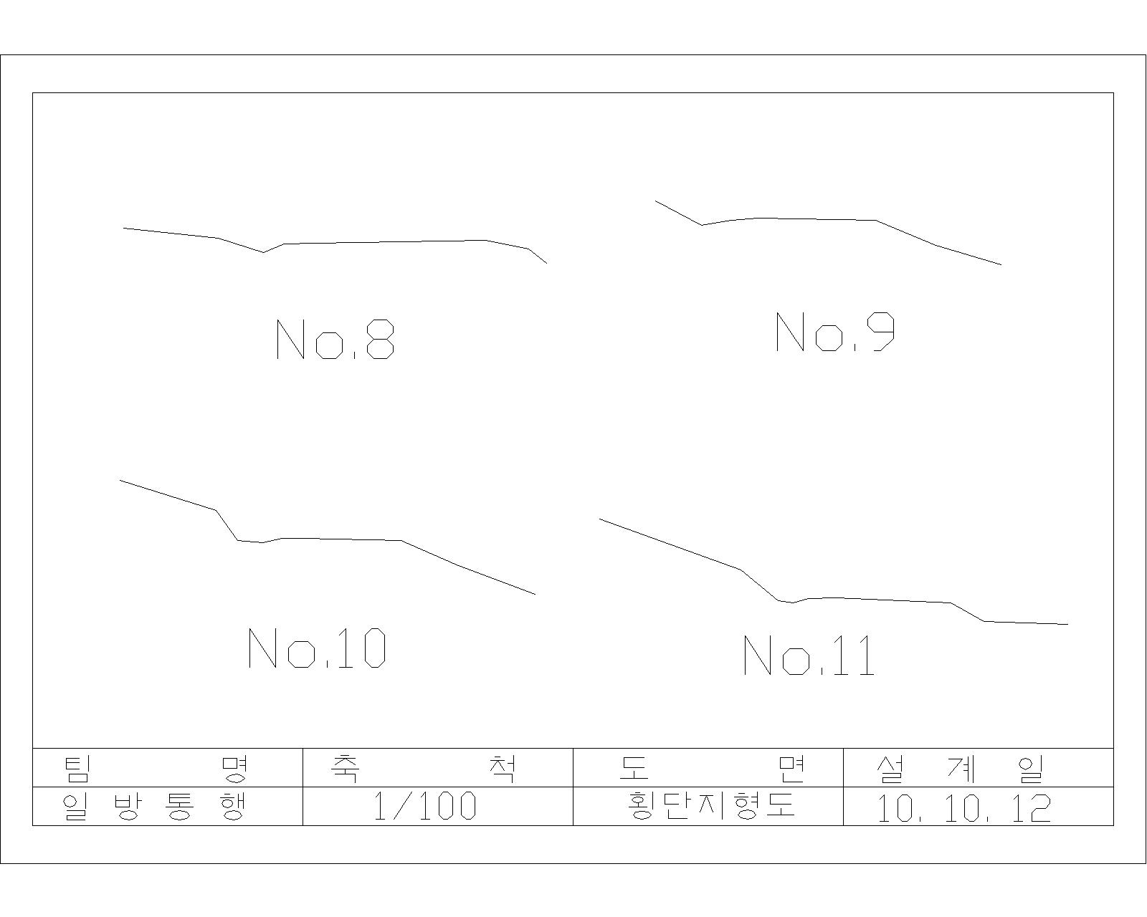
횡단지형도

Slide 11
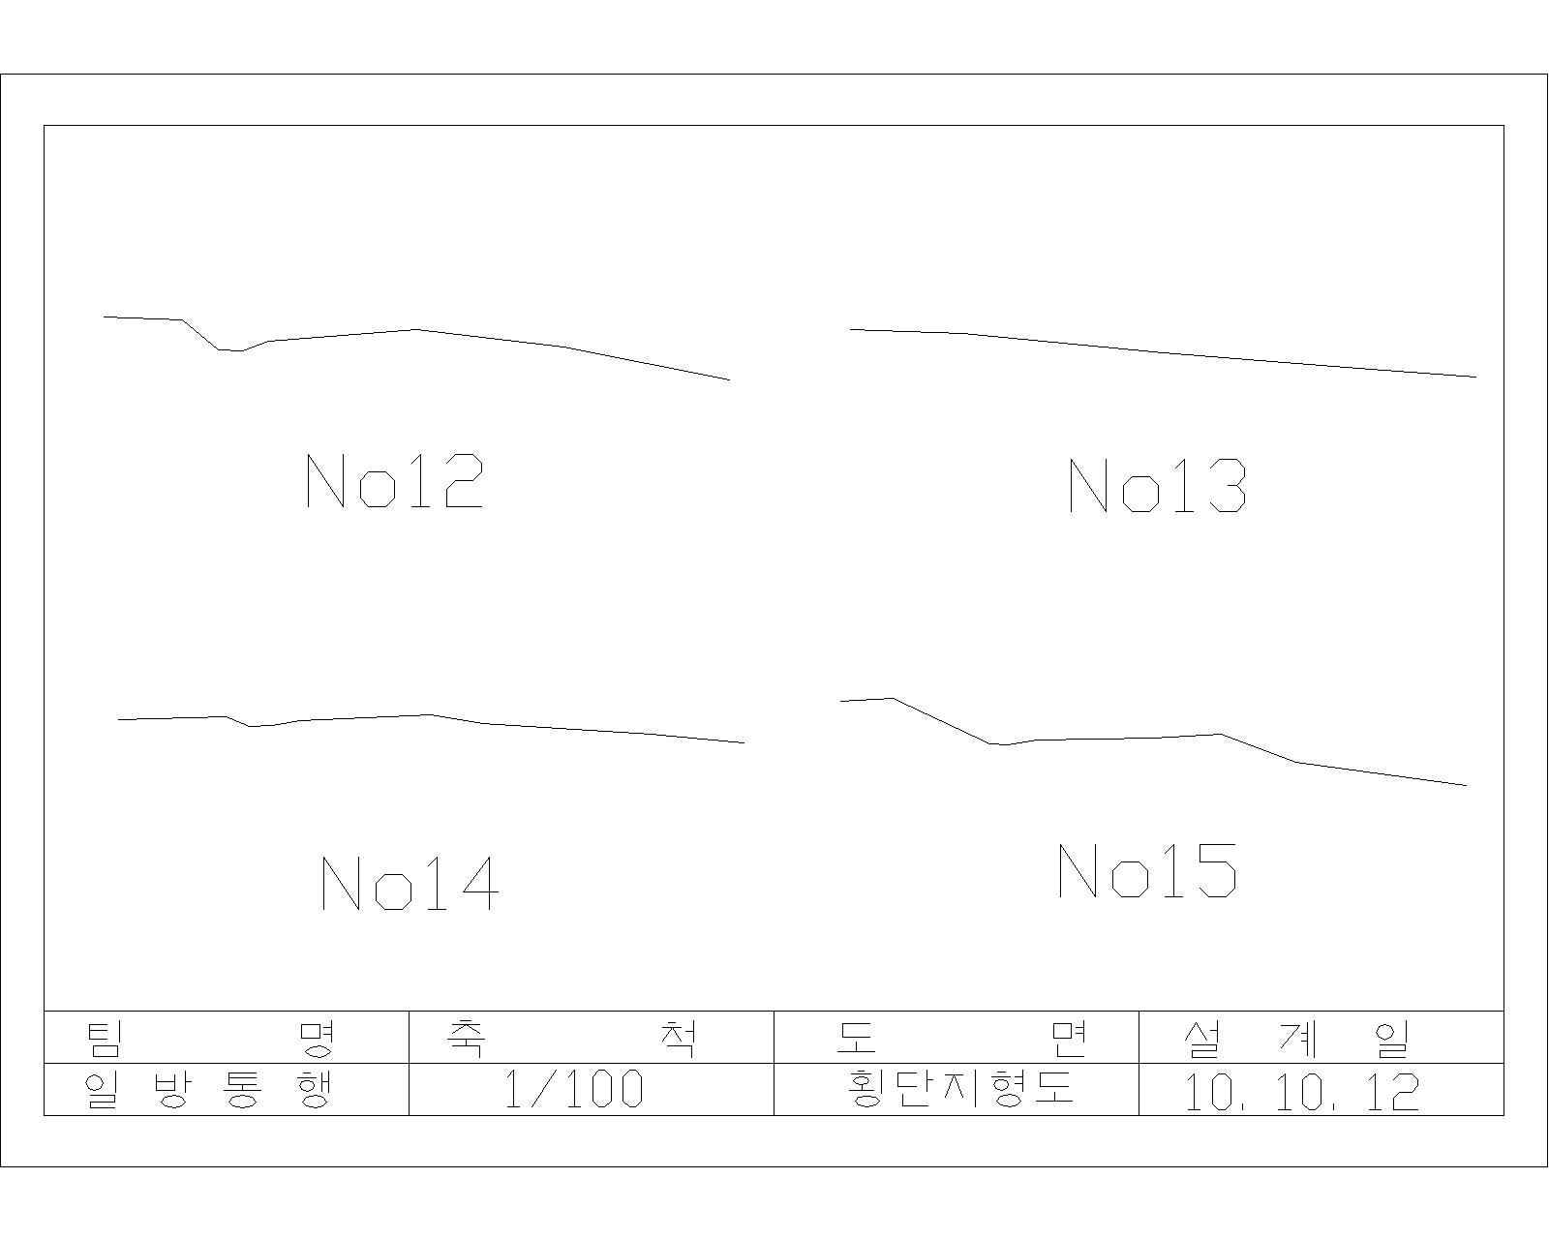
횡단지형도

Slide 12
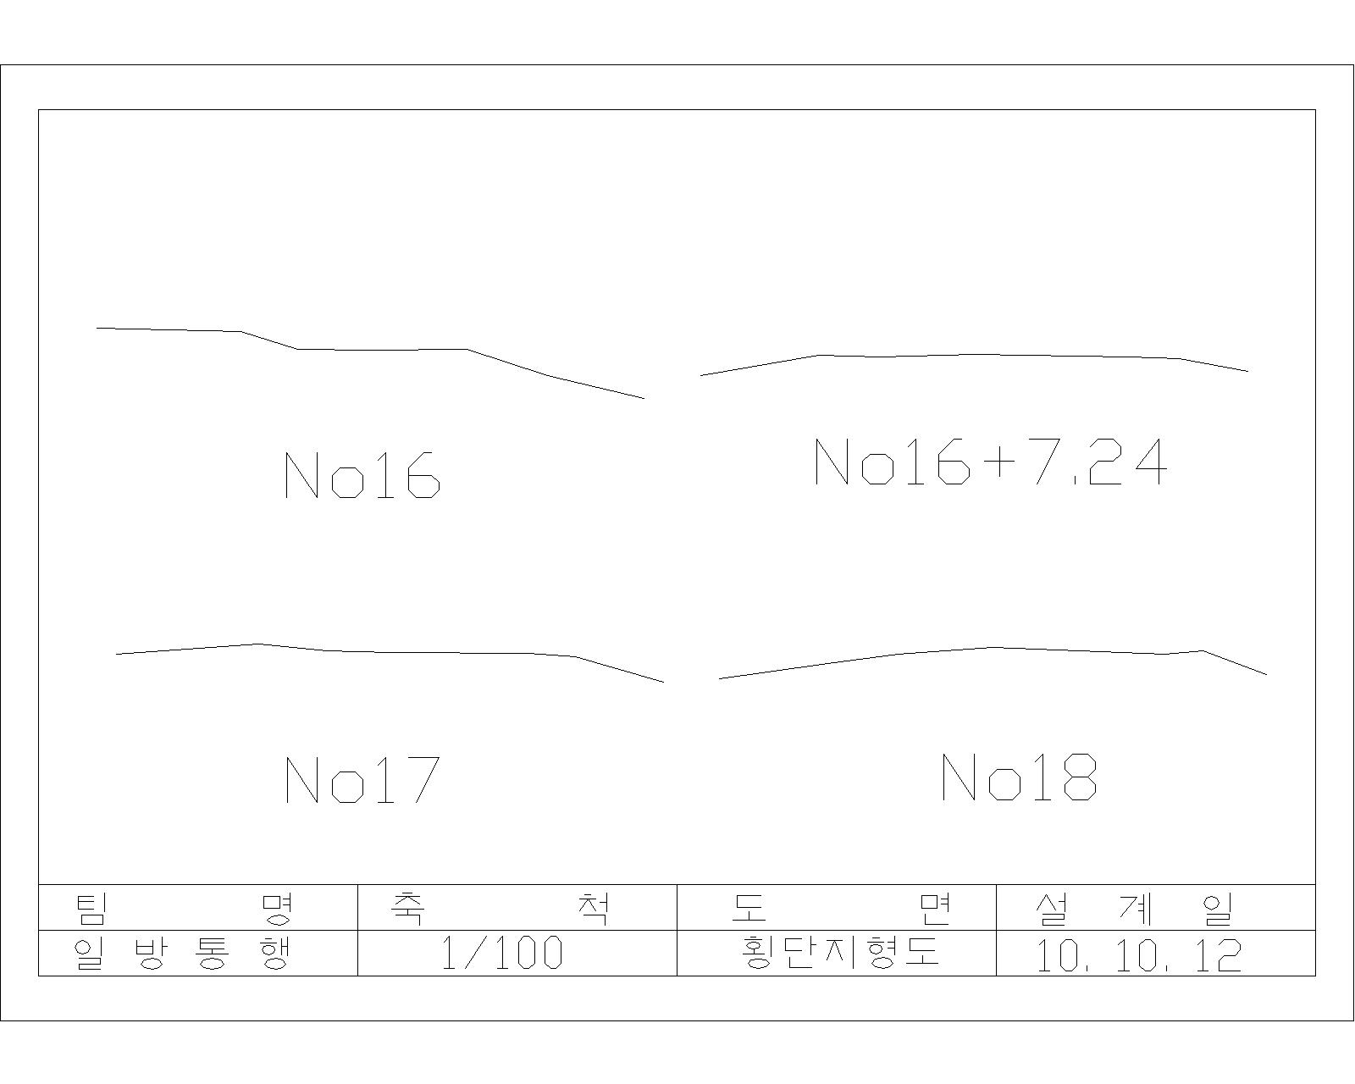
횡단지형도

Slide 13
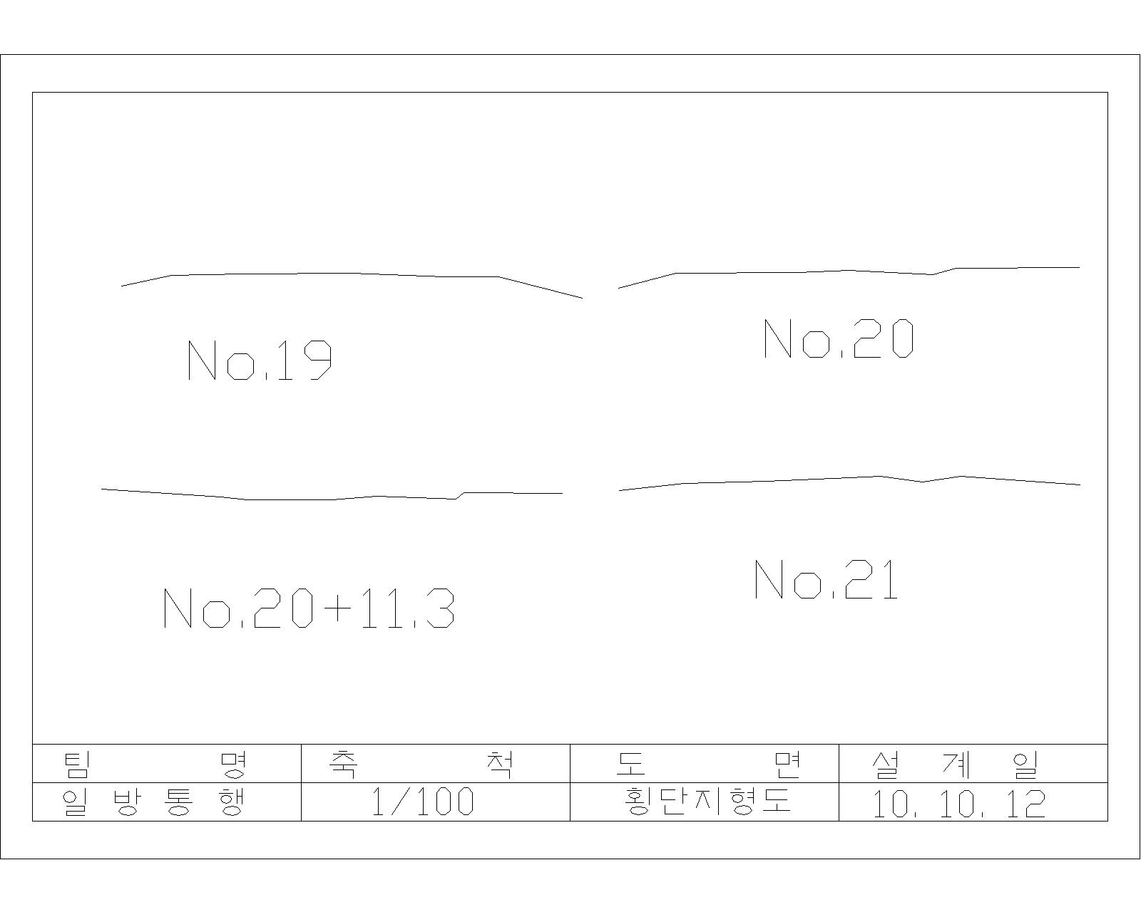
횡단지형도

Slide 14
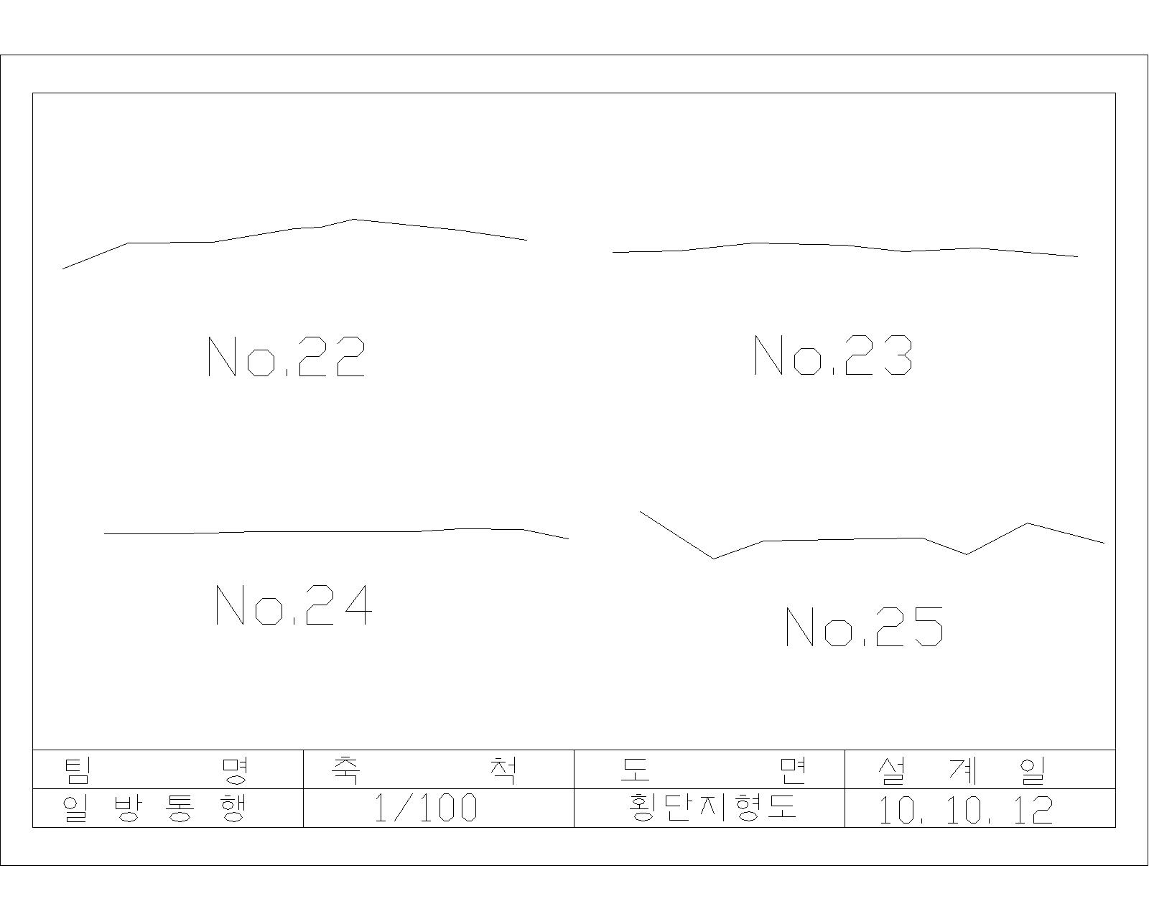
횡단지형도

Slide 15
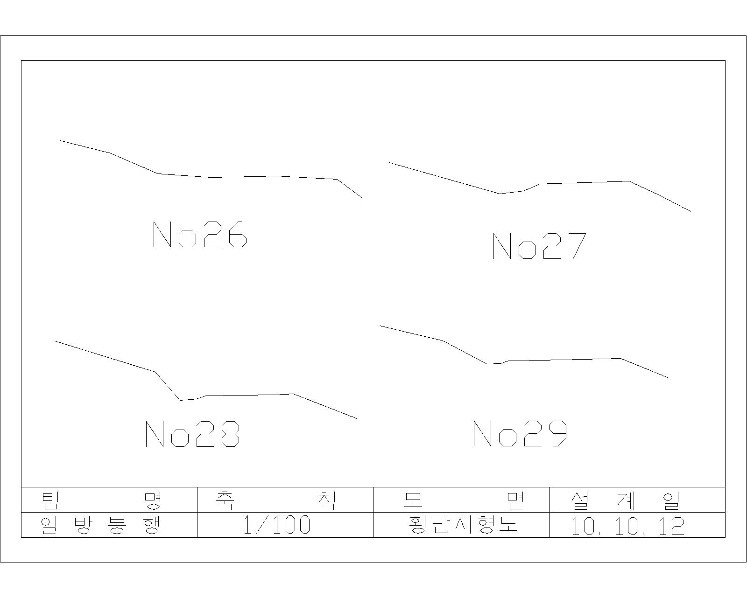
횡단지형도

Slide 16
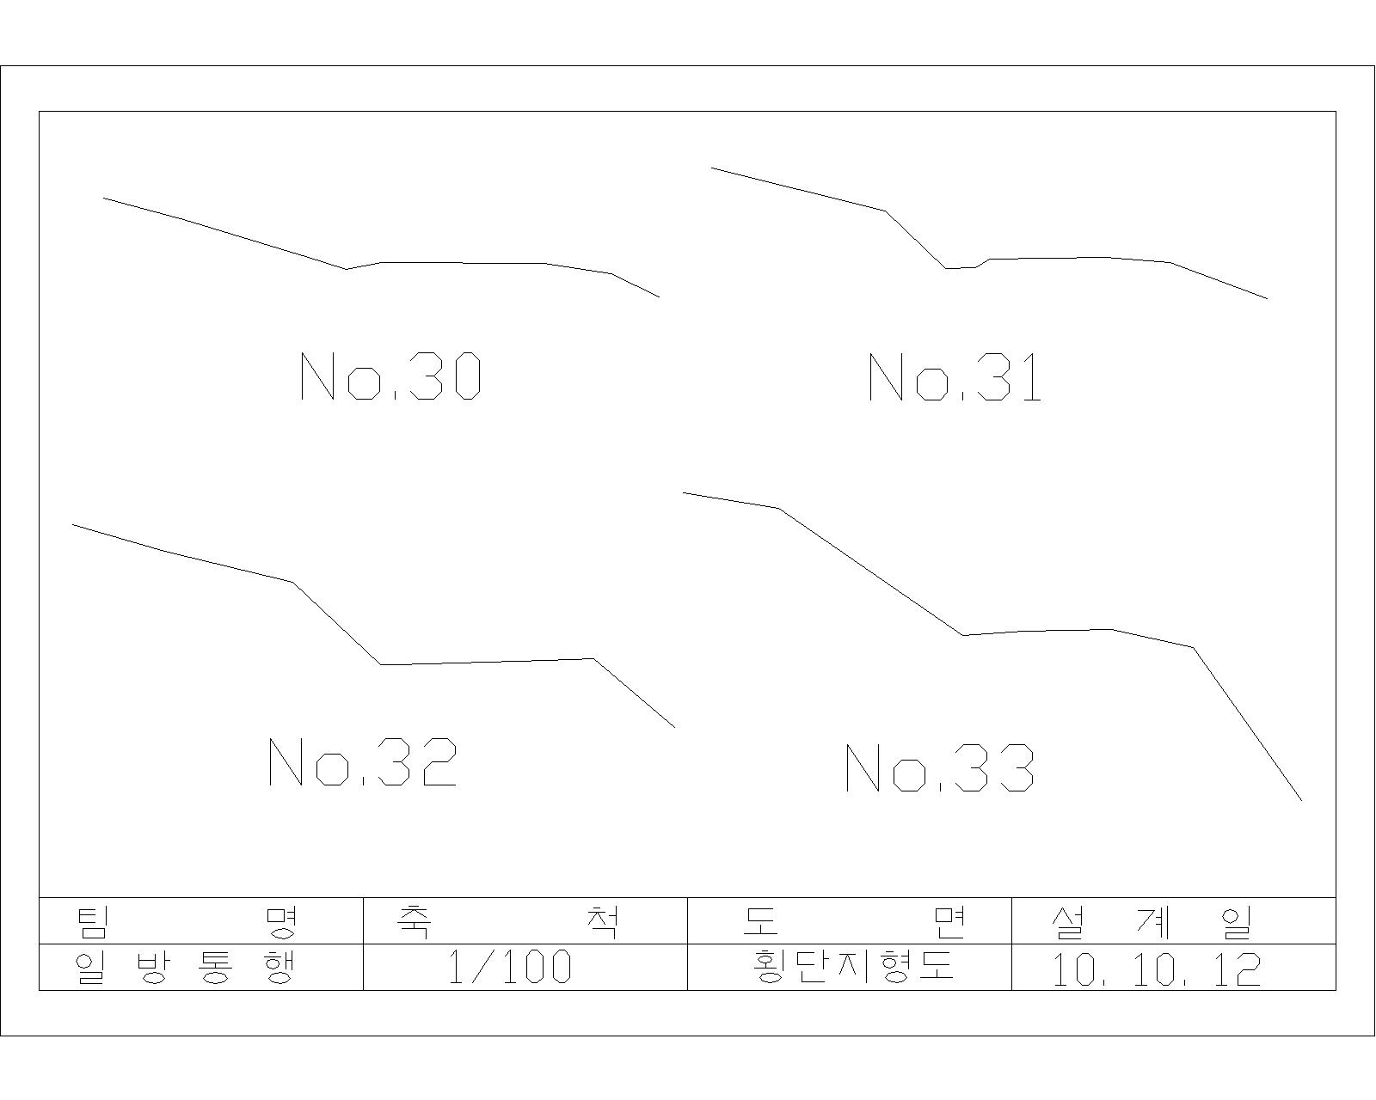
횡단지형도

Slide 17
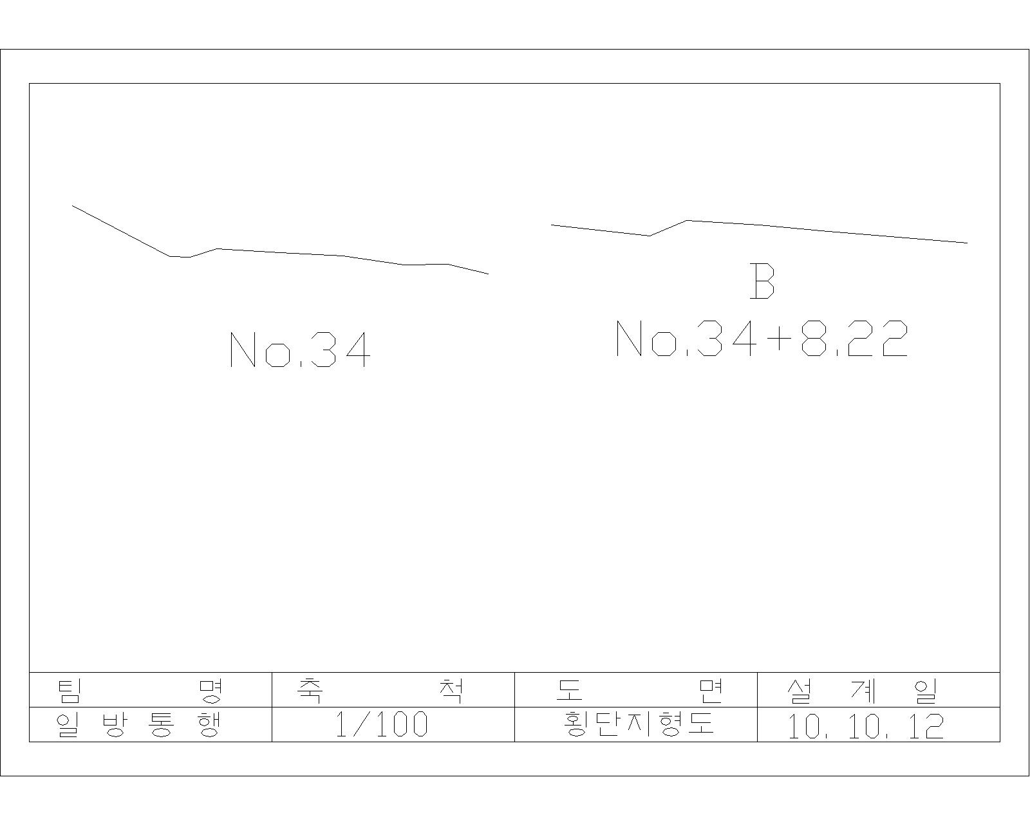
횡단지형도

Slide 18
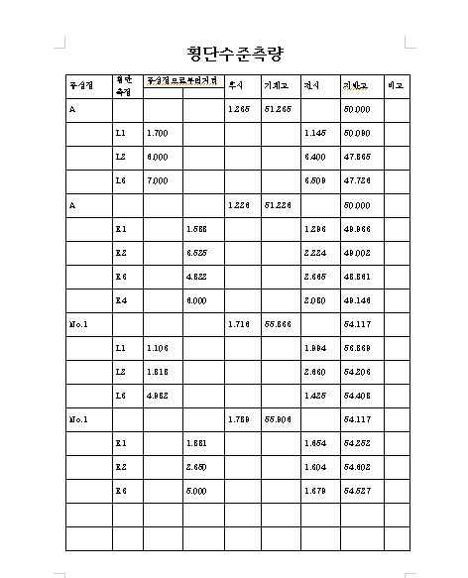
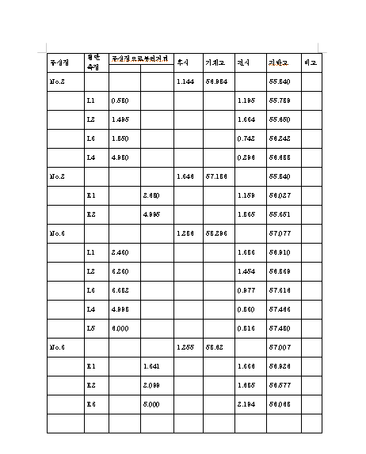
횡단지형도 야장

Slide 19
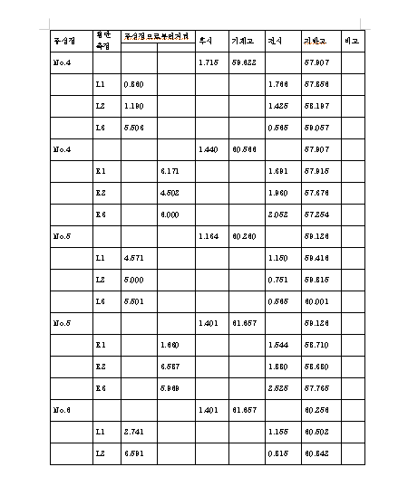
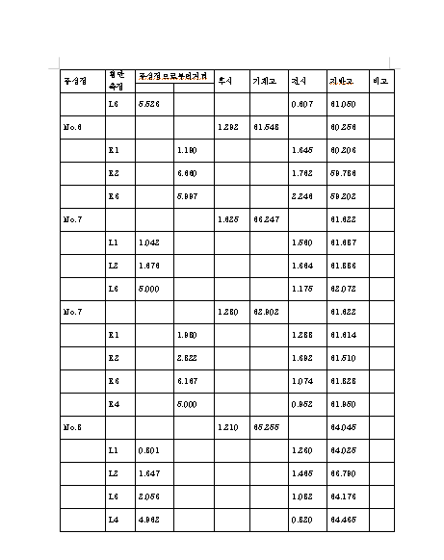
횡단지형도 야장

Slide 20
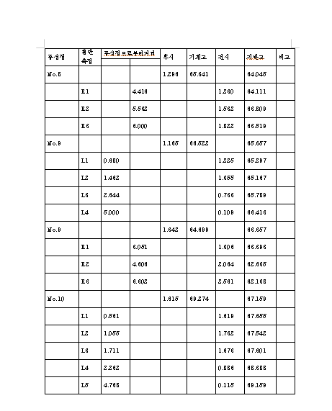
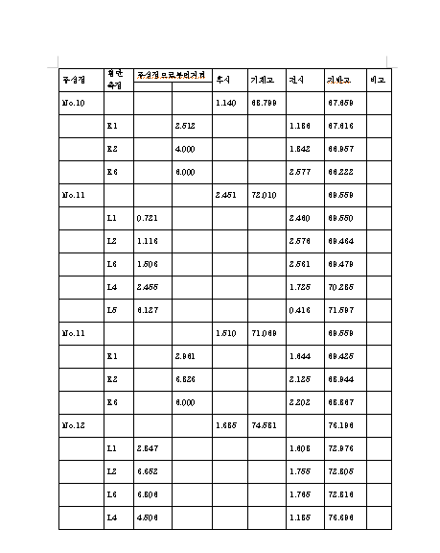
횡단지형도 야장

Slide 21
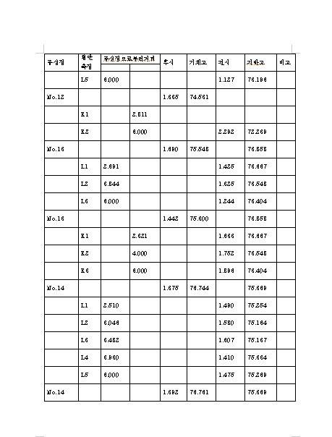
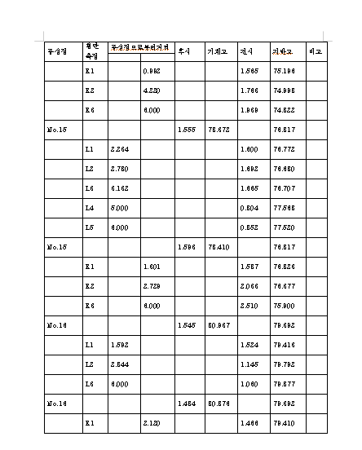
횡단지형도 야장

Slide 22
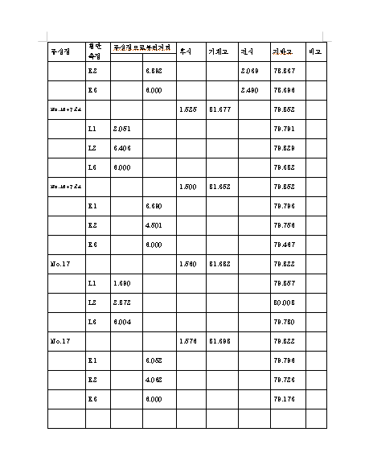
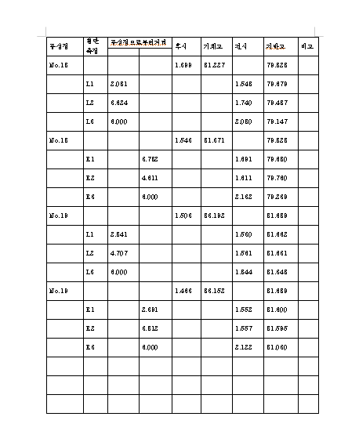
횡단지형도 야장

Slide 23
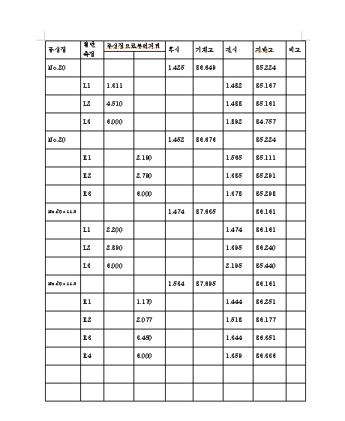
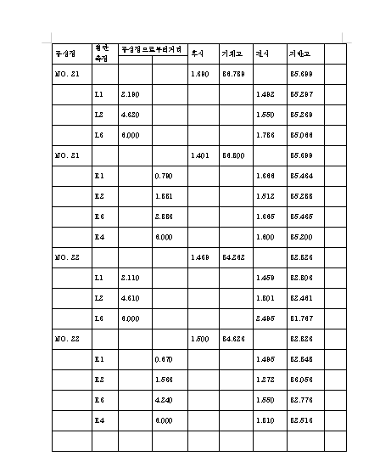
횡단지형도 야장

Slide 24
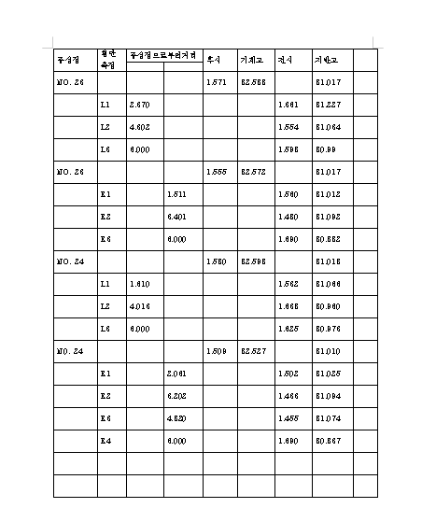
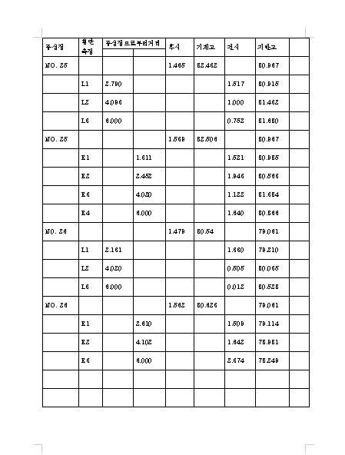
횡단지형도 야장

Slide 25
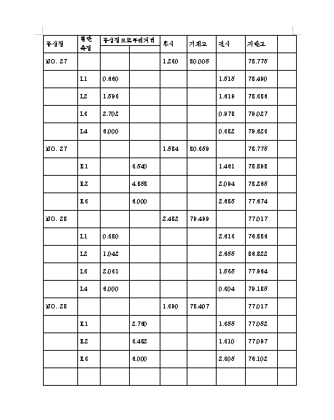
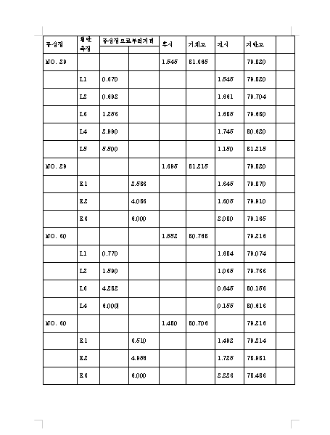
횡단지형도 야장

Slide 26
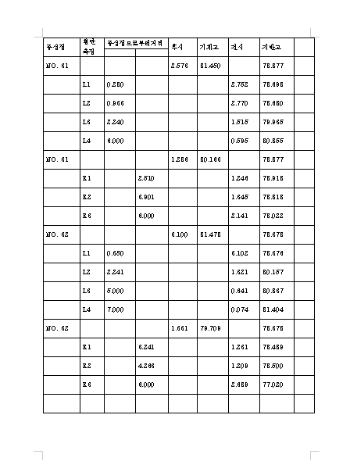
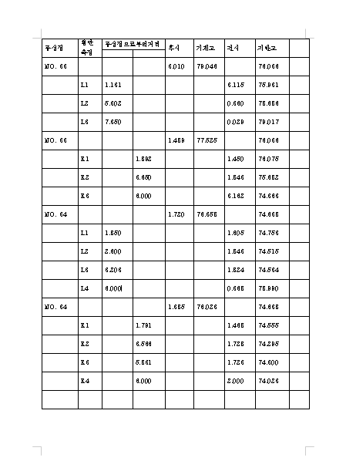
횡단지형도 야장

Slide 27
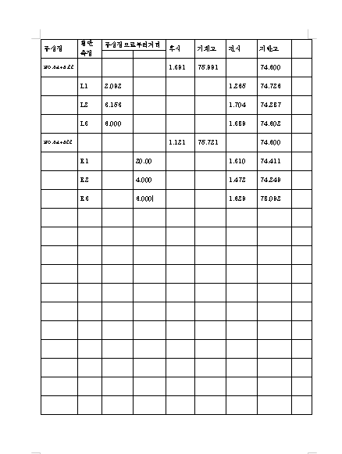
횡단지형도 야장

Slide 28
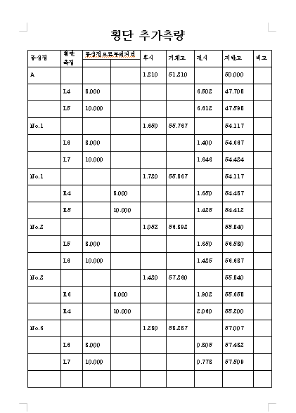
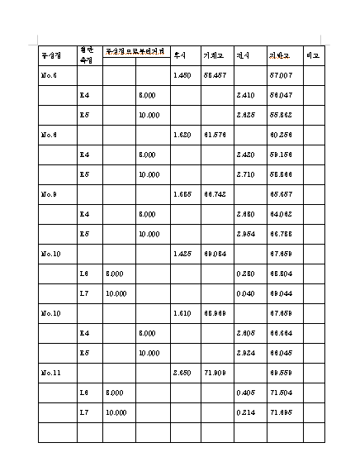
추가측량

Slide 29
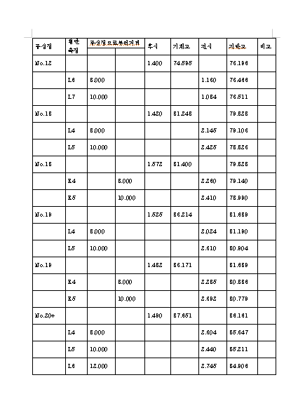
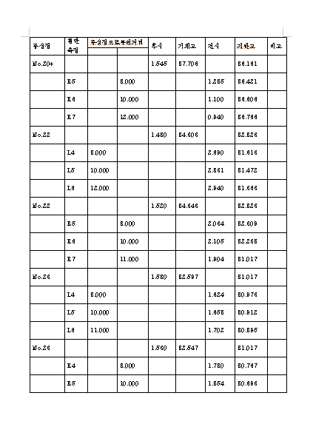
추가측량

Slide 30
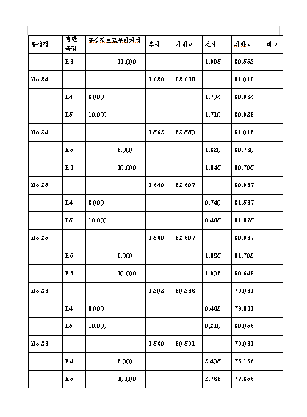
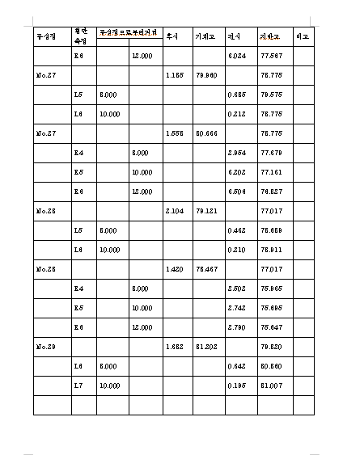
추가측량

Slide 31
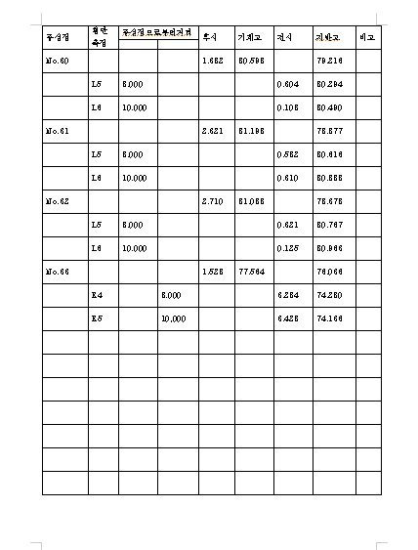
추가측량

Slide 32
설계속도
최 대 종 단 경 사 (퍼센트)
설계속도 (km/시간) | 고속도로 |  | 간선도로 |  | 집산도로 및 연결로 |  | 국지도로
 | 평지 | 산지 | 평지 | 산지 | 평지 | 산지 | 평지 | 산지
120 | 3 | 4
110 | 3 | 5
100 | 3 | 5 | 3 | 6
90 | 4 | 6 | 4 | 6
80 | 4 | 6 | 4 | 7 | 6 | 9
70 |  |  | 5 | 7 | 7 | 10
60 |  |  | 5 | 8 | 7 | 10 | 7 | 13
50 |  |  | 5 | 8 | 7 | 10 | 7 | 14
40 |  |  | 6 | 9 | 7 | 11 | 7 | 15
30 |  |  |  |  | 7 | 12 | 8 | 16
20 |  |  |  |  |  |  | 8 | 16

Slide 33
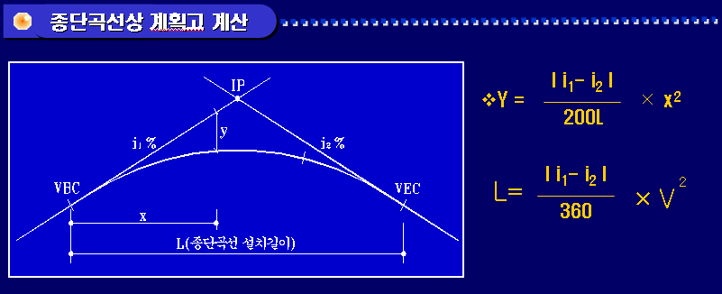
종단곡선상 계획고 계산법

Slide 34
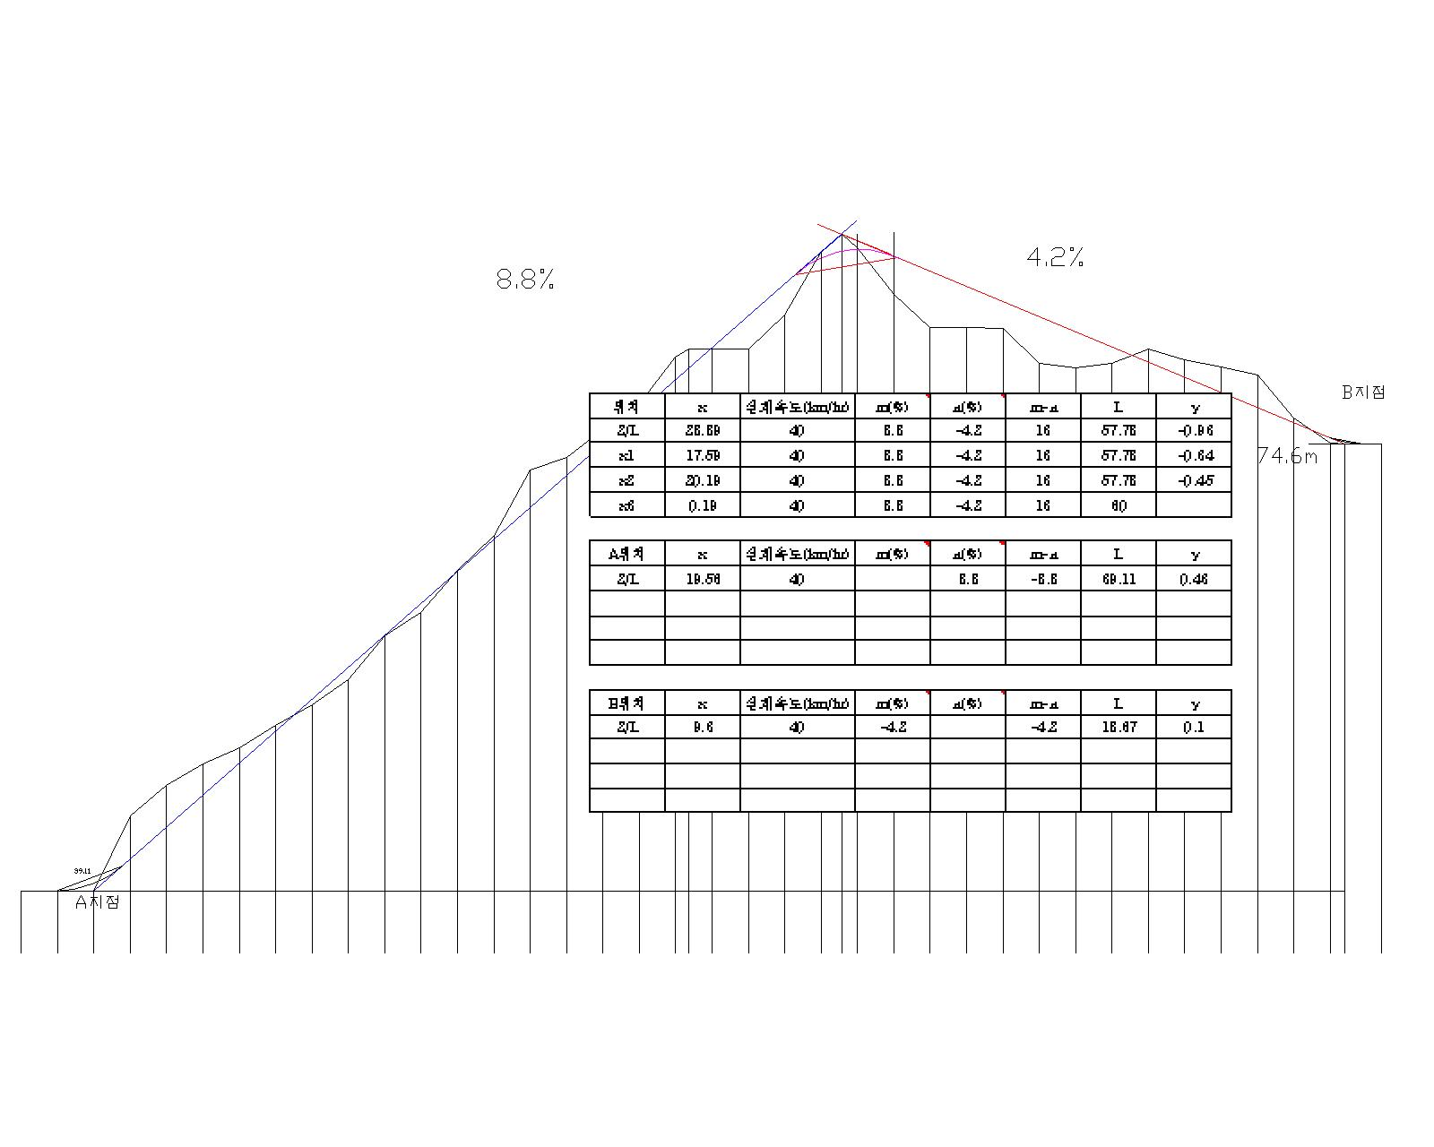
기울기 및 종단곡선 결정

Slide 35
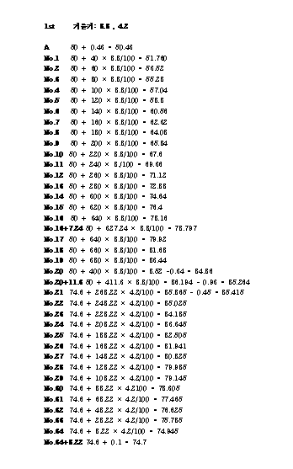

Slide 36
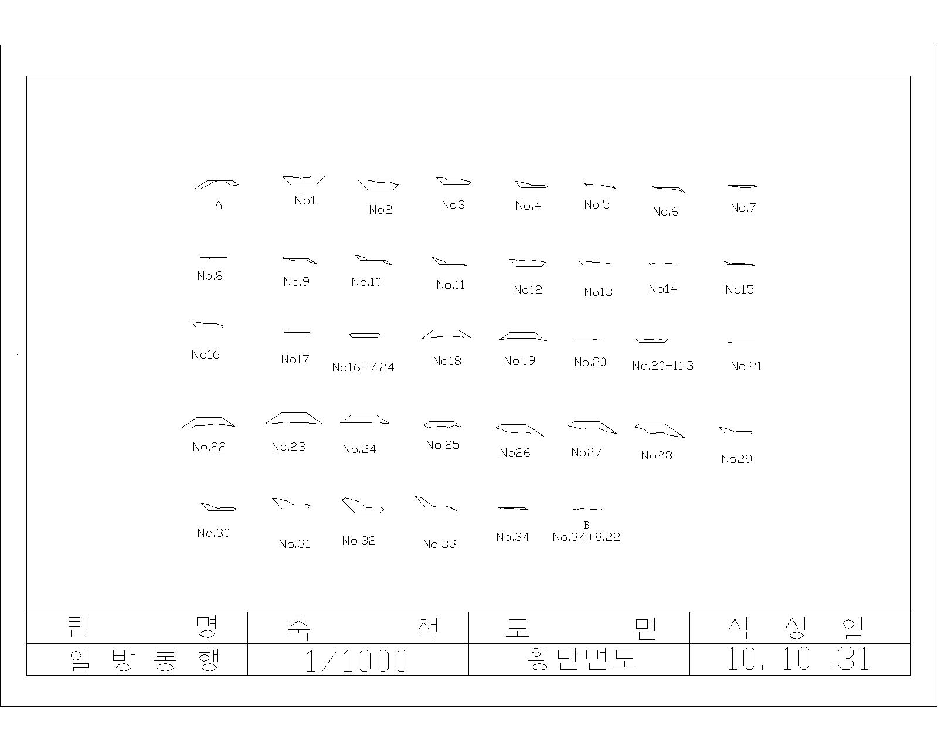
횡단면도

Slide 37
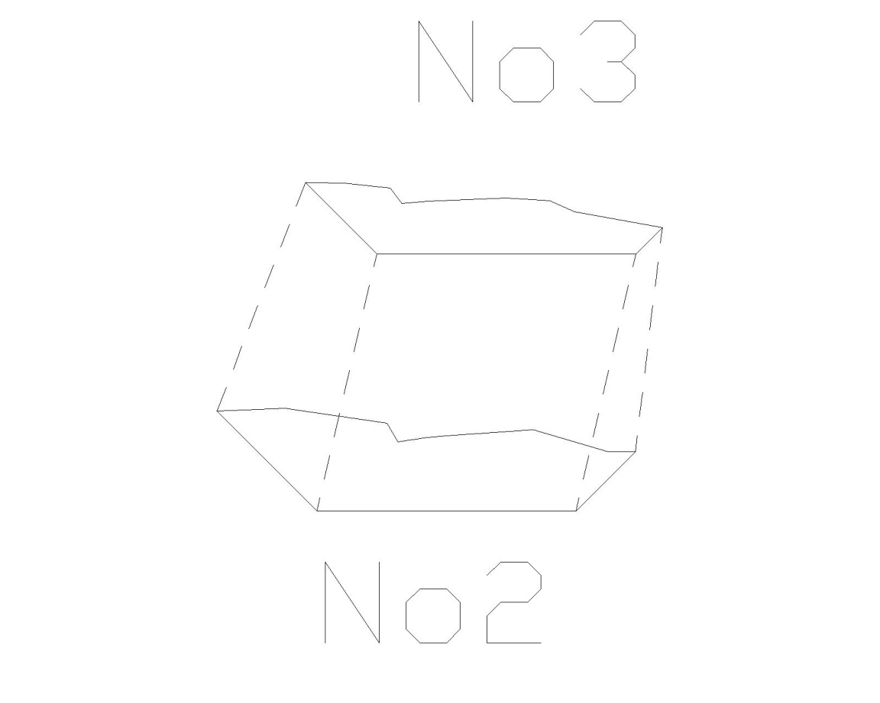
토량계산
양단면 평균법.
- no2 단면과 no3단면을 평균하여 높이(거리)를 곱하여 나타낸 값.

Slide 38
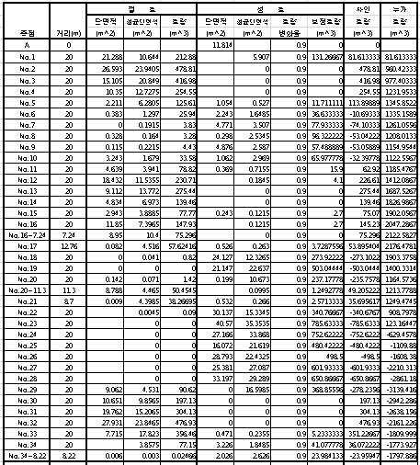
토량계산

Slide 39

2차 종단곡선 결정

Slide 40


Slide 41

횡단면도

Slide 42

토량계산

Slide 43

3차 종단곡선 결정

Slide 44


Slide 45

횡단면도

Slide 46

토량계산

Slide 47

4차 종단곡선 결정

Slide 48


Slide 49

횡단면도

Slide 50

토량계산

Slide 51

5차 종단곡선 결정

Slide 52


Slide 53

횡단면도

Slide 54

토량계산

Slide 55
최적시공기면선택
기울기 | 8.8% 4.2% | 8.6% 3.9% | 8.6% 4.1% | 8.6% 4.0% | 8.6% 3.9%
누가토량 | -1797.86 | 2330.422 | -608.59 | 16.134 | 415.565

Slide 56

8.7%-4.0% 횡단면도

Slide 57

8.7%-4.0% 횡단면도

Slide 58

8.7%-4.0% 횡단면도

Slide 59

8.7%-4.0% 횡단면도

Slide 60

8.7%-4.0% 횡단면도

Slide 61

8.7%-4.0% 횡단면도

Slide 62

8.7%-4.0% 횡단면도

Slide 63

8.7%-4.0% 횡단면도

Slide 64

8.7%-4.0% 횡단면도

Slide 65

8.7%-4.0% 횡단면도

Slide 66

8.7%-4.0% 횡단면도

Slide 67

8.7%-4.0% 횡단면도

Slide 68

8.7%-4.0% 횡단면도

Slide 69

8.7%-4.0% 횡단면도

Slide 70

8.7%-4.0% 횡단면도

Slide 71

8.7%-4.0% 횡단면도

Slide 72

8.7%-4.0% 횡단면도

Slide 73

8.7%-4.0% 횡단면도

Slide 74

8.7%-4.0% 횡단면도

Slide 75

토적도 작성

Slide 76
결과
장소 : 대구대학교 본관 뒤 산책로
산지 도로 연결로
총 길이 : 688.22 m
최종 시공기면의 기울기
  +8.7%, -4.0%
총 절토량 : 4804.799 m³
총 성토량 : 4788.645 m³
누가토량 : 16.134 m³

Slide 77


문제점 및 고찰
면적 계산시 폐합이 되지 않아 추가 측량을 실시.
추가 측량시 지난 지점의 위치를 찾기어려움 .

Slide 78
설계후기
도로 연결로 설계를 하면서 처음에는 많이 힘이 들고 어려웠지만 조원들과 여러 번의 시행착오를 거쳐가며 더 나은 값을 얻기 위해 노력하다 보니 점점 나아지는 우리의 모습을 보며 보람을 느꼈고 산지의 도로 연결로 설계에 대해서도 많은 자신감을 얻게 되었다.

Slide 79
감사합니다

